Slide 1
Seguridad en Sist. Comput.
SSC 5501
Notes:
1
1
1

Slide 2
Prevención de Amenazas

Slide 3
Aprendizaje esperado
Conocer las principales amenazas para Sistemas Operativos
Conocer los principales códigos maliciosos existentes en Seguridad Informática
Estudio de casos emblemáticos de ataques de malware

Slide 4
Amenazas al Sistema Operativo
Componentes del Sistema Operativo:
Kernel: es el componente mas importante del Sistema operativo y se encarga de proveer la interfaz entre el hardware y las aplicaciones.
Sus principales funciones son:
Ejecución de procesos
Carga de programas
Interfaz entrada/salida (periféricos)
Supervisión de transmisión de datos
Tipos de kernel
Monolíticos
Microkernel

Slide 5
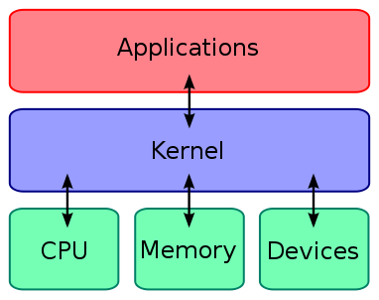
Diagrama de un Sistema Operativo

Slide 6
Amenazas al Sistema Operativo
Sistema de archivos: realiza la asignación de espacio y acceso a los archivos del Sistema Operativo bajo un esquema de permisos.
Permisos en el Sistema Operativo: son los que regulan las acciones posibles de ejecutar en los archivos, éstas pueden ser:
Lectura
Escritura
Ejecución
Permisos en Linux: están categorizados en propietario (owner), grupo y Sistema Operativo

Slide 7
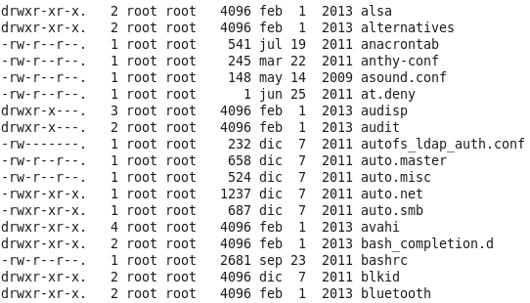
Permisos en el Sistema Operativo

Slide 8
Amenazas al Sistema Operativo
Sistema de archivos NTFS: controla los permisos de los archivos según los siguientes atributos:
Lectura
Escritura
Lectura y ejecución
Modificación
Control total
Los permisos en NTFS son controlados por el dueño del archivo (owner) y son manejados directamente desde la interfaz del Sistema Operativo

Slide 9
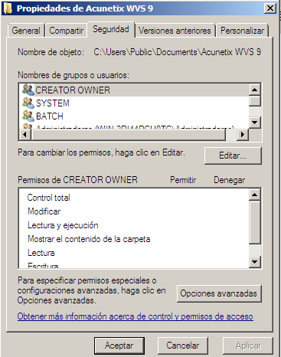
Configuración de permisos en NTFS

Slide 10
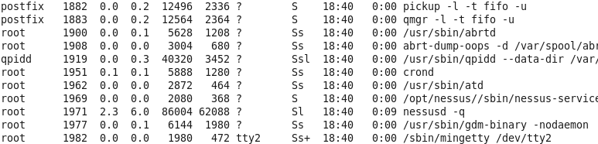
Amenazas al Sistema Operativo
Procesos: corresponden a las tareas que ejecuta el sistema operativo que se alojan en memoria y utiliza los recursos de hardware.
Vista de procesos de un sistema Linux

Slide 11
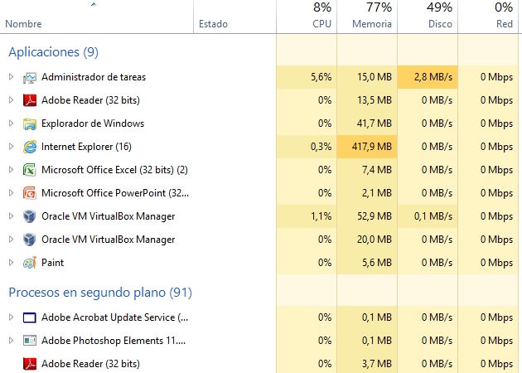
Vista de procesos en Windows

Slide 12
Amenazas al Sistema Operativo
Sistemas Operativos Virtuales: son aquellos que permiten ejecutar múltiples sistemas operativos en un mismo hardware. Esta solución permite optimizar los recursos además de implementar servidores solo vía configuración de software.
La mayoría de estas soluciones permiten asignar parte de los recursos de hardware a cada uno de los sistemas operativos “huésped” a discreción.
Las soluciones mas utilizadas son:
VMWare
Xen
Citrix
Microsoft

Slide 13
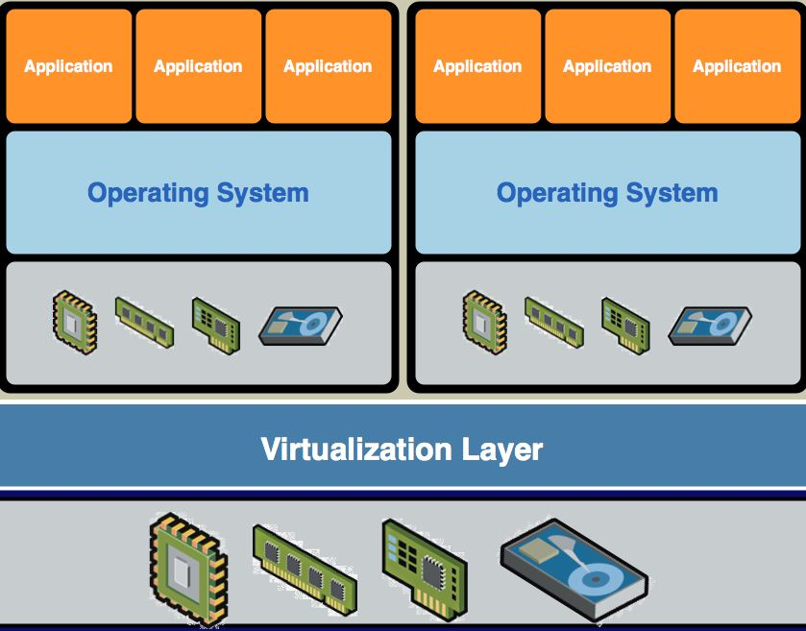
Esquema de virtualización

Slide 14
Amenazas al Sistema Operativo
Principales amenazas al Sistema Operativo:
Desbordamiento de búfer (Buffer Overflow): ocurre cuando se excede la capacidad de memoria reservada para una variable y el sistema no tiene control sobre dicha variable. La principal consecuencia es la caída del sistema.
Puerta trasera (Backdoor): programa que se instala en el Sistema Operativo, sin el consentimiento del usuario, que al ejecutarse levanta un servicio a través del cual el atacante puede tomar control remoto del servidor

Slide 15
Amenazas al Sistema Operativo
Ataques al Sistema Operativo:
Hoy existen dos tipos de ataques de los cuales un S. O. puede ser víctima.
Ataque de servicio: consiste en explotar algún servicio vulnerable del sistema operativo y a través de él acceder al servidor o tomar control de este.
Ataque de cliente: consiste en que el cliente se infecta con algún archivo o aplicación ejecutado en el servidor que aprovecha alguna vulnerabilidad en el sistema operativo de la víctima

Slide 16
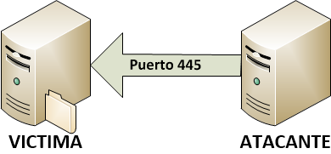
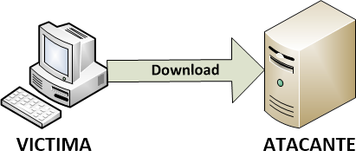
Amenazas al Sistema Operativo
Ataque de servicio
Ataque de cliente

Slide 17
Definición
Código Malicioso
Def: software, aplicación o programa que se ejecuta sin consentimiento del usuario y que causa algún tipo de daño.
En el idioma ingles se conoce como “malware” que es una abreviación de “Malicious software”.

Slide 18
Amenazas al Sistema Operativo
Malware: software malicioso que ataca un Sistema Operativo para causar algún daño, sus principales variantes son:
Virus: tiene la capacidad de auto-reproducirse a través de diferentes medios, afectan a archivos o aplicaciones.
Gusanos: se propagan a través de la red y causan daño fundamentalmente por exceso de trafico. De este tipo han sido los daños mas importantes
Troyano: utiliza un programa licito para transportarse, no tiene la capacidad de auto-reproducirse.
Rootkit: infecta al sistema reemplazando una porción del programa para ejecutar comandos de S. O.

Slide 19
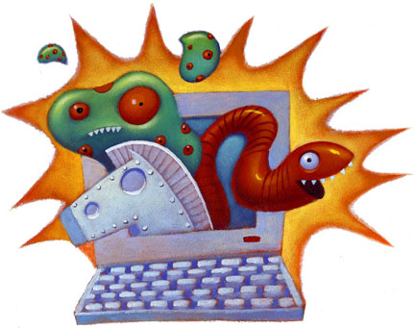
Amenazas al Sistema Operativo
Adware: infecta a su victima a través de publicidad no deseada, típicamente como pop-up de algún servicio de navegación
Dialer: al infectar a su victima inicia conexiones hacia Internet para bajar archivos o enviar información
Spyware: tiene la capacidad de leer teclado o robar información y luego enviarla al atacante a través de Internet.

Slide 20
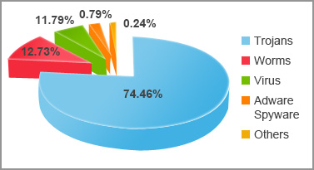
Amenazas al Sistema Operativo
Tipos de malware
Fuente: PandaLabs 2013

Slide 21
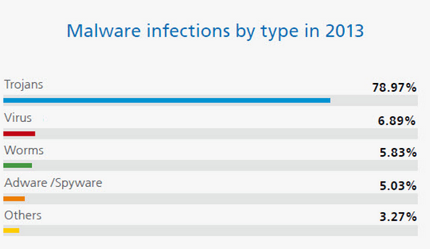
Tipos de malware
Fuente: PandaLabs 2014

Slide 22
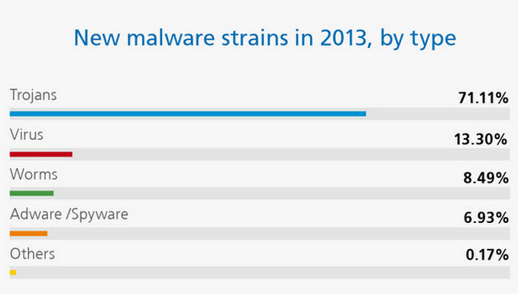
Tipos de malware
Fuente: PandaLabs 2014

Slide 23
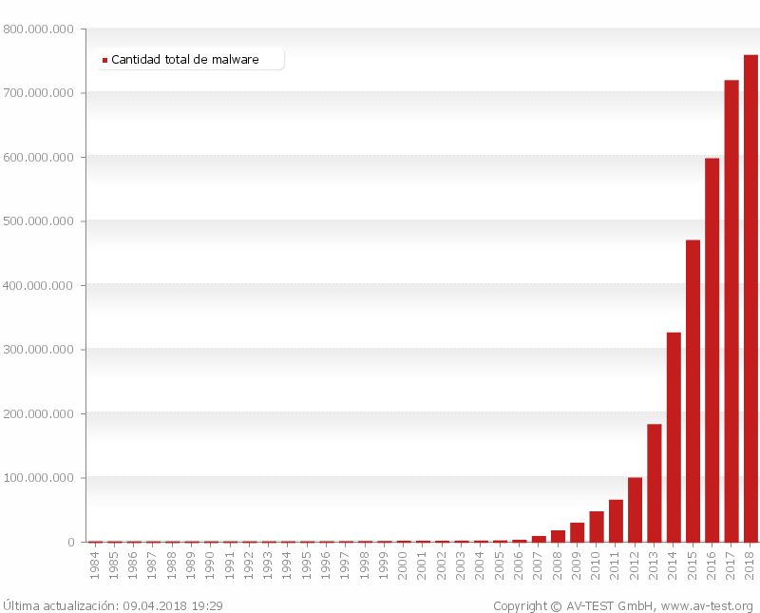
Crecimiento del malware
Fuente: AV-test 2018

Slide 24
Códigos maliciosos en la historia..
En 1993 aparece uno de los primeros virus, denominado “Barrotes”, se propagaba a través de disquete y se activaba el día 5 de enero, hacia aparecer una serie de barrotes en la pantalla, de donde deriva su nombre.
En 1999 aparece “Melissa” uno de los primeros virus en propagarse a través de correo electrónico, se infectaban los usuarios al abrir el correo.
En 2001 aparece “Nimbda” uno de los primeros virus de red, o “gusano”, infectaba las estaciones de trabajo y tomaba control de ellas.

Slide 25
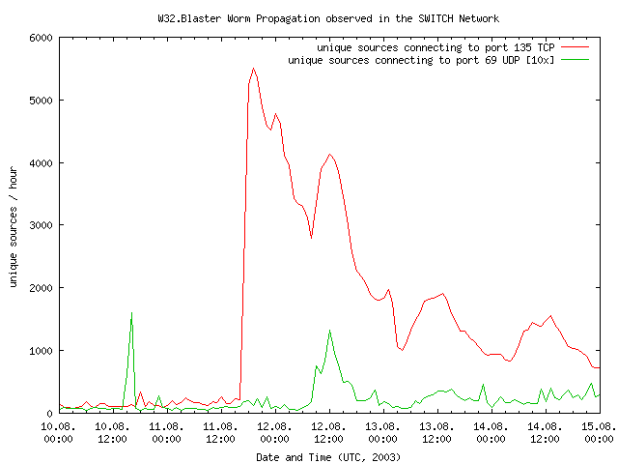
CASO BLASTER
Fue detectado el año 2003, se propagaba a través de la red y utilizaba una vulnerabilidad del servicio DCOM de Microsoft. Se caracterizó por su rápida propagación.

Slide 26
Códigos maliciosos en la historia..
En 2003, aparece “SQLSlammer”, virus de red que aprovechaba una vulnerabilidad de SQL para infectar.
En 2004, aparece “Netsky”, que se reproducía a través del navegador “Explorer”.
En 2008, uno de los virus mas dañinos, “Conficker”, aprovechaba las vulnerabilidades de Microsoft y fue uno de los mas complejos de combatir para los fabricantes de Antivirus.

Slide 27
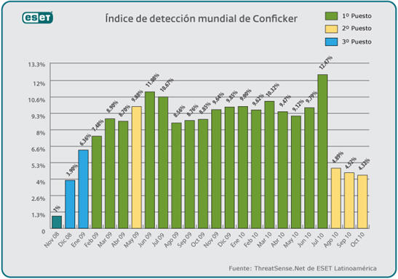
Propagación de conficker

Slide 28
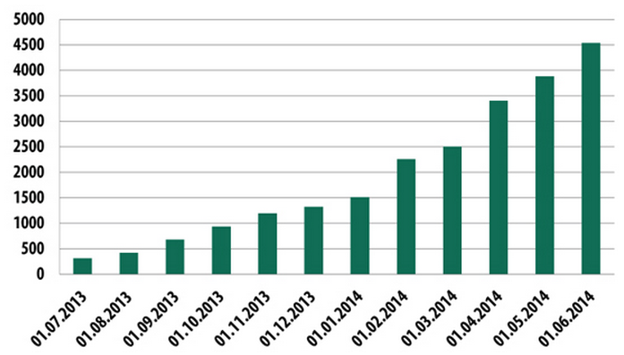
Crecimiento malware mobile
Fuente: SecureList 2015

Slide 29
Tipos de infecciones
A través de dispositivos removibles, tales como disqueteras, CD, pendrives, etc.
A través de macros de Office de Microsoft.
A través de correo electrónico, tanto en los adjuntos como en el mensaje.
A través de la red, se propagan en el trafico de redes locales o Internet.
A través de aplicaciones web, infecta al usuario que se conecta al sitio.
A través de “Botnets”, utilizando una computadora infectada como Zombie para infectar a otras.

Slide 30
Resumen
Componentes del Sistema Operativo
Sistema de archivos
Modelo de permisos
Amenazas al Sistema Operativo
Virtualización
Tipos de amenazas
Tipos de ataques
Malware
Clasificación de malware
Estadísticas de malware

Slide 31
Pregunta 1
Si usted recibe una llamada de que existe una vulnerabilidad en un servidor en el puerto 1234. ¿A que tipo de malware se refiere?
A.- Virus
B.- Spyware
C.- Backdoor
D.- Rootkit

Slide 32
Pregunta 2
El sistema operativo más vulnerable es el más:
A.- débil
B.- utilizado
C.- económico
D.- gráfico

